Slide 1

មជ្ឈមណ្ឌលកូរ៉េ សហ្វវែរ អេច អ ឌី
Korea Software HRD Center
Java Presentation Materials
ឣ្នកប្រឹក្សាយោបល់: បណ្ឌិត​​ គីម​ ថេខ្យុង
ឣ្នកណែនំា: លោក លាង ប៊ុនរ៉ុង
លោក លន់ សុវត្ថានា
លោក ផេង តុលា
លោក ដារ៉ា ពេញចិត្ត
www.kshrd.com.kh

Slide 2
ថ្នាក់ សៀមរាប
ក្រុមទី ៤
ប្រធានបទ៖ Java Syntax and Data Type
សមាជិក
កញ្ញា សន ចាន់ធេម
លោក អ៊ាន សុខចំរើន
លោក ស័រ ធិរាជ្យ
លោក ឯក ឈួន
លោក រ៉េត សុភ័ក្រ

Slide 3
មាតិកា
Primitive Data Type/ Wrapper Class
Auto Boxing
Promotion and Casting
Operators
System Class input/ output
Scanner Class
BufferedReader/ InputStreamReader

Slide 4
1. Primitive Data Type / Wrapper Class
1.1. Primitive Data Type
នៅក្នុងភាសាJava variable ចាំបាច់ត្រូវធ្វើការdeclare មុននឹងចាប់ផ្តើមអាចប្រើប្រាស់បាន
Example : int example = 99;
Primitive Data type ជាប្រភេទនៃData Type ដែលបានកំណត់រួចជាស្រេចនៅក្នុងJava ។
Primitive Data-type មាន2ប្រភេទ:
1. Numeric: Integer(byte, short, int, long), Floating-Point( float, double)
2. Non-Numeric: boolean, character

Slide 5
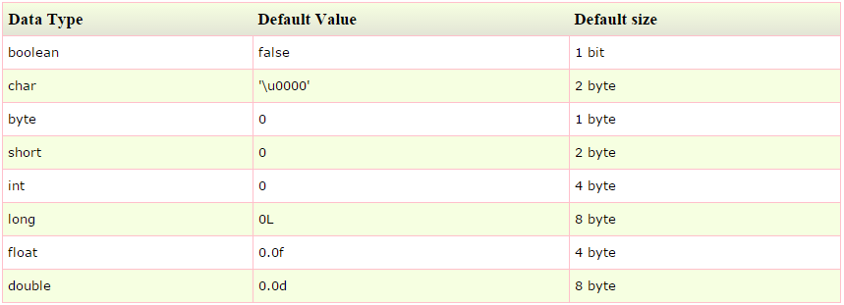
1. Primitive Data Type / Wrapper Class (Cont.)
Primitive Data-type’s default value and default size

Slide 6
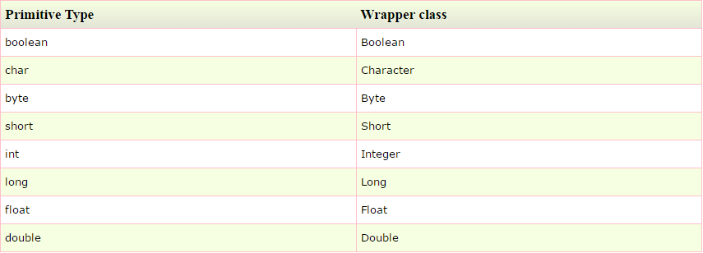
1. Primitive Data Type / Wrapper Class (cont.)
1.2. Wrapper Class
Wrapper Class គឺជា Reference ដែលប្រើសម្រាប់បង្កើត Objects ហើយវាមានលក្ខណៈPrimitive ដូចដែរ តែវាផ្ដើមដោយអក្សរធំ។ វាអាចផ្តល់អោយវិធីដូចជា
Converting Primitive to Object (Auto boxing)
Converting Object to Primitive (Unboxing)

Slide 7
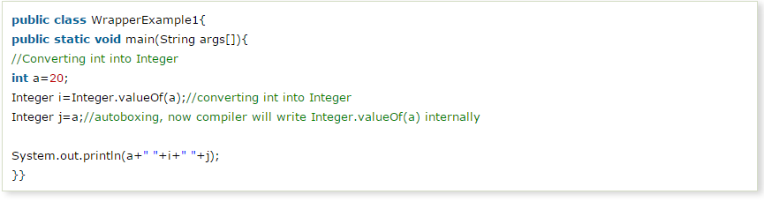
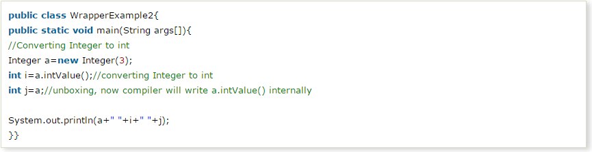
1. Primitive Data Type / Wrapper Class (Cont.)
ការប្រើប្រាស់ Wrapper Class

Slide 8
2. ការណែនាំអំពី​ Auto boxing
2.1. Auto Boxing
និយមន័យ
Auto Boxing ជាការបំលែងដោយស្វ័យប្រវត្តិពី Primitive Types ទៅជា Object wrapper class អាចជាទំរង់ Assignment រឺ Parameter ដែលអនុវត្តដោយ Compiler
ឧទាហរណ៍
Char ch = ‘c’; // Assignment
List<Integer> li = new ArrayList<>();
for (int i = 1; i < 50; i += 2)
li.add(i); // parameter

Slide 9
2. ការណែនាំអំពី​ Auto boxing (cont.)
2.2. Unboxing
និយមន័យ
Unboxing ជាការបំលែងពី Object wrapper class ទៅ​ជា Primitive Types អាចជាទំរង់ Assignment រឺ Parameter ដែលអនុវត្តដោយ Compiler
ឧទាហរណ៍
Integer intObj = 17;
int i = intObj;

Slide 10
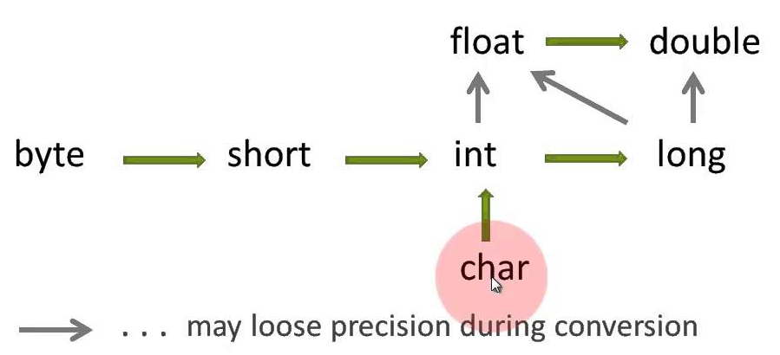
3. Promotion and Casting
3.1. Promotion
និយមន័យ
Promotion បំលែងប្រភេទទិន្នន័យរបស់ argument និង operand
Promotion is implicit type conversion
ឧទាហរណ៍ Promotion
double d = 5 / 2; // result is 2.0
double d = 5 / 2.0; // result is 2.5

Slide 11
3. Promotion and Casting (cont.)
3.2. Casting
Casting is explicit type conversion
Casting ច្រើនប្រើជាមួយprimitive ដោយបំលែងពីប្រភេទទិន្នន័យធំ ទៅ តូច។
Syntax: ​datatype var_name1 = (type) var-name;
ឧទាហរណ៍១ long myLong = 15L;
int i = (int) myLong;

Slide 12
4. Operators
4.1. Simple Assignment Operator
Assignment Operator គឺប្រើសម្រាប់បោះតម្លៃនៅអង្គខាងស្ដាំវា ទៅឲ្យអង្គខាងឆ្វេងវា។
ឧទាហរណ៍ ៖ int a = 10;
4.2. Arithmetic Operators
Arithmetic Operators គឺជាប្រមាណវិធីដែលយើងតែងតែប្រើនៅក្នុងមូលដ្ឋានគណិតវិទ្យា ដែលមានប្រមាណវិធីមួយចំនួនដូចជា៖ (+)​ (-)​ (*) (/)​ ​(%) ។
ឧទាហរណ៍ ៖ int a = 10; int b = 3;
a+b = 13; a * b = 30; a % b = 1
a – b = 7 a / b = 3

Slide 13
4. Operators (cont.)
4.3. Unary Operator
Unary Operator (=) គឺត្រូវការអង្គតែម្ខាងប៉ុណ្ណោះ ហើយគេប្រើដើម្បី បង្កើន ឬបន្ថយតម្លៃមួយ និង ធ្វើឲ្យចំនួនក្លាយជាអវិជ្ជមាន ឬបញ្រ្ចាសនៃតម្លៃរបស់ Boolean ។ វាមានប្រមាណវិធីដូចជា៖ (+​)​ (-) (++) (--) (!) ។
ឧទាហរណ៍ ៖ int a = +10; int b = -3; a++ / ++a; a-- /--a;​
4.4. Equality and Relational Operators
Equality and Relational Operators គឺប្រើសម្រាប់ធ្វើការកំណត់ ឬប្រៀបធៀប មើលថា តើអង្គមួយណា តូចជាង ធំជាង ស្មើ ឬមិនស្មើ គ្នា ។ វាមានប្រមាណវិធីដូចជា៖ (==) (!=) (>) (>=) (<=)
(<=) ។

Slide 14
4. Operators (cont.)
4.5. Conditional Operator
Conditional Operator គឺត្រូវាបានគេស្គាល់ថាជា តក្កវិទ្យា ដែលប្រើជាមួយ Boolean expression ។ វាមានប្រមាណវិធីដូចជា៖ (&&​)​ (||) (?:) ។
ឧទាហរណ៍ ៖ (3<5) &&​ (5>3) => true, (3<5) &&​ (5>8) => false
(3<2) ||​ (5>3) => true, (3<2) &&​ (5>8) => false
(3<5)? true:false
4.6. Comparison Operators instanceof
instanceof operator គឺប្រើសម្រាប់ធ្វើការប្រៀបធៀប object ជាមួយ specified type ។
ហើយយើងអាចប្រើវាដើម្បីតេស្ដ ប្រសិនបើ object is instance of a class, instance of subclass, or instance of a class that implement interface.

Slide 15
4. Operators (cont.)
ឧទាហរណ៍ ៖
public class Instanceof {
public static void main(String[] args) {
Parent obj1 = new Parent();
Parent obj2 = new Child();
System.out.println("obj1 instanceof Parent: "
+ (obj1 instanceof Parent));
System.out.println("obj1 instanceof Child: "
+ (obj1 instanceof Child));
System.out.println("obj1 instanceof MyInterface: "
+ (obj1 instanceof MyInterface));
System.out.println("obj2 instanceof Parent: "
+ (obj2 instanceof Parent));
System.out.println("obj2 instanceof Child: "
+ (obj2 instanceof Child));
System.out.println("obj2 instanceof MyInterface: "
+ (obj2 instanceof MyInterface));
}
}
class Parent {}
class Child extends Parent implements MyInterface {}
interface MyInterface {}
Output
obj1 instanceof Parent: true
obj1 instanceof Child: false
obj1 instanceof MyInterface: false
obj2 instanceof Parent: true
obj2 instanceof Child: true
obj2 instanceof MyInterface: true

Slide 16
4. Operators (cont.)
4.7. Bitwise and Bit Shift Operators
4.7.1. Bitwise complement operators (~) គឺប្រើសម្រាប់ធ្វើការបញ្រ្ចាសតម្លៃ bit នៃBinaryដែលត្រូវប្ដូរ 0 to 1 និង​ 1 or 0 ។
ឧទាហរណ៍ ៖ 22 =​ 0001​ 0110 => 1’s = 1110 1001
4.7.2. Bitwise And Operator (&) គឺប្រើសម្រាប់ធ្វើការប្រៀបធៀប bit នីមួយៗ នៃលេខ Binary ដោយប្រើប្រមាណ (&) ។ បើ bit នៃអង្គទាំងពីរមានលេខ 1 ដូចគ្នា នោះលទ្ធផលគឺ 1 តែបើមិនដូចនោះទេលទ្ធផលគឺ 0​ ។
ឧទាហរណ៍ ៖ 56 =​​ 0011 1000,​ 235 = 1110 1011
56 & 235 => 0011 1000 & 1110 1001 = 0010 1000 =

Slide 17
4. Operators (cont.)
4.7.3. Bitwise OR Operator (|) គឺប្រើសម្រាប់ធ្វើការប្រៀបធៀប bit នីមួយៗ នៃលេខ Binary ដោយប្រើប្រមាណ (|) ។ បើ bit នៃអង្គមួយណាមានលេខ 1 នោះលទ្ធផលគឺ 1 តែបើមិនដូចនោះទេលទ្ធផលគឺ 0​ ។
ឧទាហរណ៍ ៖ 56 =​​ 0011 1000,​ 235 = 1110 1011
56 | 235 => 0011 1000 | 1110 1001 = 1111 1011 = 251
4.7.4. Bitwise exclusive OR (^) គឺប្រើសម្រាប់ធ្វើការប្រៀបធៀប bit នីមួយៗ នៃលេខ Binary ដោយប្រើប្រមាណ (^) ។ លុះត្រាតែ bit នៃអង្គទាំងពីរមានតម្លៃលេខខុសគ្នា នោះលទ្ធផលគឺ 1 តែបើមិនដូចនោះទេលទ្ធផលគឺ 0​ ។
ឧទាហរណ៍ ៖ 56 =​​ 0011 1000,​ 235 = 1110 1011
56 ^ 235 => 0011 1000 ^ 1110 1011 = 1101 0011 = 211

Slide 18
4. Operators (cont.)
4.7.5. Bit Left Shift Operator (<<) គឺប្រើសម្រាប់ធ្វើការរំកិល bit នៃលេខ Binary ទៅខាងឆ្វេង ហើយជំនួស bit ដែលរំកិលដោយលេខ ០ ។
ឧទាហរណ៍ ៖ int a = 14 =>​​ 0000 1110
a << 2 = 0000 1000 => 56
4.7.6. Bit Right Shift Operator (>>) គឺប្រើសម្រាប់ធ្វើការរំកិល bit នៃលេខ Binary ទៅខាងស្ដាំ ហើយជំនួស bit ដែលរំកិលដោយលេខ ០ ។
ឧទាហរណ៍ ៖ int a = 14 =>​​ 0000 1110
a >>​ 2 = 0000 0011 =>​ 3
​ 4.7.7. Zero Fill Right Shift (>>>) គឺប្រើសម្រាប់ធ្វើការរំកិល bit នៃលេខ Binary ទៅខាងស្ដាំ ហើយជំនួស bit ដែលរំកិលដោយលេខ ០ ។

Slide 19
5. System Class input / output​​
5.1. System Class input
គឺជាការទទួលយកតំលៃពី keyboard នៅក្នុង java គឺត្រូវបានគេប្រើប្រាស់ជាមួយ scanner object ហើយនិង​ System.in Object ។ វាស្ថិតក្នុង package java.lang។ Java.lang pakage ជា package តែមួយគត់ នៅក្នុង Java API ដែលមិនត្រូវការ import ចូលដោយសារតែ​​ package នេះមានវត្តមាននៅគ្រប់ Java Program ហើយវាត្រូវបាន Import ជា Default។
5.2. System Class output
គឺជាការបង្ហាញតំលៃ output stream ឲ្យអ្នកប្រើប្រាស់អាចមើលឃើញ នៅទិន្នន័យដែលបានបញ្ជូលពីkeyboard ហើយវាស្ថិតក្នុង package java.lang ដែរ។ វាមាន ចំនួន ៣ ដូចជា៖ print() , println(), printf() ។

Slide 20
6. Scanner Class
Scanner Class គឺជា class ដែលមានស្រាប់នៅក្នុង Java.util package ។ វាជា text scanner ធម្មតាដែលអាចជា primitive and String ប្រើ Regular expression ។​ យើងប្រើវា ដើម្បីទទួលយកតម្លៃពី Keyboard ដោយប្រើ System.in ដែលទិន្នន័យនោះអាចធ្វើការ convert ទៅជាប្រភេទតម្លៃផ្សេងៗគ្នា ដោយប្រើ Method មួយចំនួនដូចជា៖
hasNext() Returns true or false
nextInt() // get an int value
nextDouble // get double
next() // get a String (delimited by whitespace)
nextLine () // get the rest of the line as a string
Import java.util.Scanner
Scanner sc = new Scanner(System.in);
int i = sc.nextInt();

Slide 21
7. InputStreamReader / BufferedReader
7.1. InputStreamReader
InputStreamReader គឺជា Object មួយដែលគេបង្កើតវាឡើងដើម្បីធ្វើការ Convert ពី Bytes
ទៅជា Character ។ ហើយវា Read ម្ដងមួយ Character ៗ រួចធ្វើការ display ទៅឱ្យ user។
7.2. BufferedReader
BufferedReader គឺជា Object មួយដែលធ្វើការ Read (String or Text) ជា Line ៗ ដោយ
ពឹងផ្អែកលើ InputStreamReader។ BufferedReader មិនបានធ្វើការផ្ទាល់ជាមួយ Memory ទេ វា
គ្រាន់តែ Read Characters ចេញពី BufferPool ដែលជាកន្លែង store ទិន្នន័យ ពេលដែល
InputSteamReader ធ្វើការចប់។

Slide 22
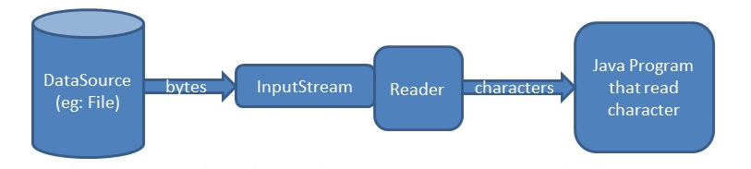
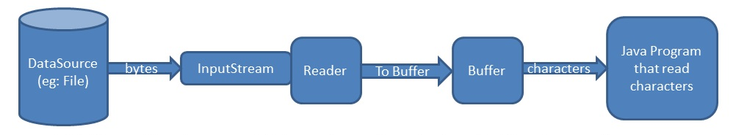
7. InputStreamReader / BufferedReader (Con.)
InputStreamReader
System.in
BufferedReader
System.in

Slide 23
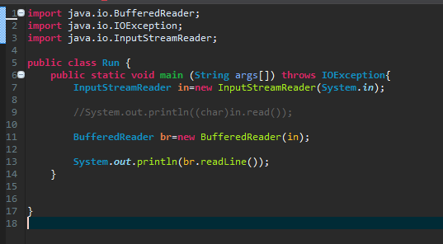
7. InputStreamReader / BufferedReader (Con.)

Slide 24
8. ប្រភពឯកសារ
https://docs.oracle.com/javase/tutorial/java/data/autoboxing.html
https://docs.oracle.com/javase/tutorial/java/IandI/subclasses.html
https://www.youtube.com/watch?v=FNPEKwQUJwU
https://docs.oracle.com/javase/tutorial/java/nutsandbolts/opsummary.html
https://docs.oracle.com/cd/E19455-01/806-3461/6jck06gqd/index.html
http://www.javatpoint.com/features-of-java#featuresdistributed
https://docs.oracle.com/javase/7/docs/api/java/util/Scanner.html

Slide 25
សូមអរគុណ!!!

